Slide 1
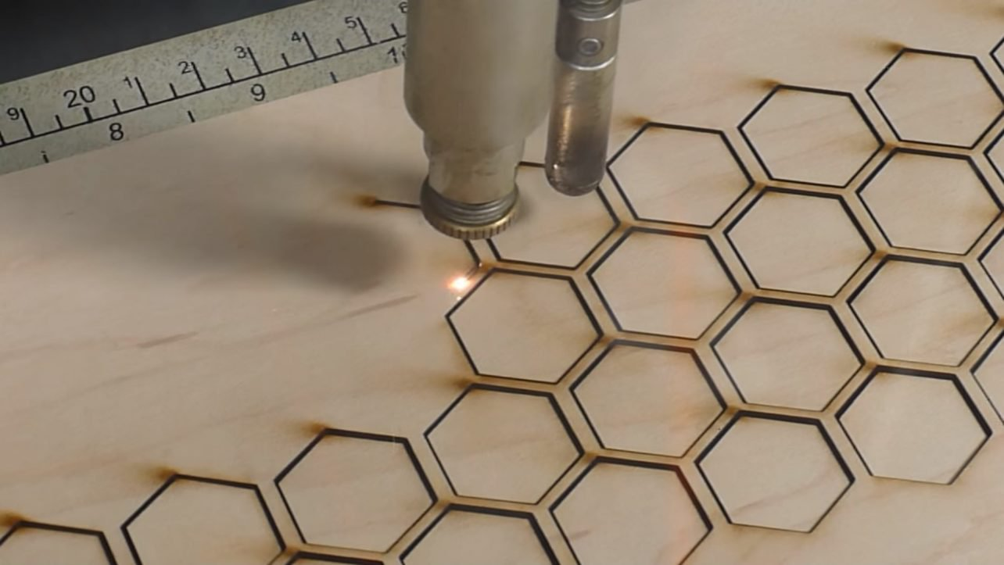

鐳射雕刻入門
Laser Cutting
Edited by Peter Pang
Updated: 2018.11.16

Slide 2
機器原理
利用光學原理產生激光
配合數位控制距離
在適當位置蒸發物料
一般工藝可分為加法製造(additive)和減法製造(subtractive)
雷射雕刻屬於法製造，意思是，在製造過程中材料會逐漸減少

Slide 3
雷射雕刻特點
將平面轉化為3D
適合單件或小批量生產
成本低
比使用其他機器安全
適合不同物料
關於購買機器的指南
http://www.makezine.com.tw/fun-makers-guide-to-buy-a-laser-cutter/

Slide 4
處理步驟
雷射機， CNC和3D Print同樣屬於 CAD (Computer Aided Design) CAM (Computer Aided Manufacturing)工藝
在處理機器前要將概念轉化成電腦設計圖
用軟件輸出合適的格式到機器進行加工
一般電腦需要另外安裝設計軟件幫助
以下會推薦五款CAD軟件和一款CAM軟件使用

Slide 5
CAD vs CAM
推薦軟件前先了解CAD/CAM和其他詞彙的意思和影響
Computer Aided Design
用電腦設計物件或圖像
需要在電腦安裝特定軟件
Computer Aided Manufacture
用電子零件幫助生產
一般機器內有軟件
但有些機器也需要在電腦另外安裝CAM軟件
讀取CAD檔案指示生產

Slide 6
RGB vs CMYK
Red Green Blue
以光三原色為基楚
設定“0”為最小，“255” 為最大
另外設有“Hue”& “Saturation” (光暗和包和度)
一般電腦和機器讀取的色號
Cyan Magenta Yellow blacK
以三原色加黑色為基楚
設定“0%”為最小，“100%” 為最大
黑色值多少決定 Hue & Saturation
雷射切割機不能讀取CMYK色號
注意，如果使用的軟件同時支援兩款色系，請選擇RGB色系

Slide 7
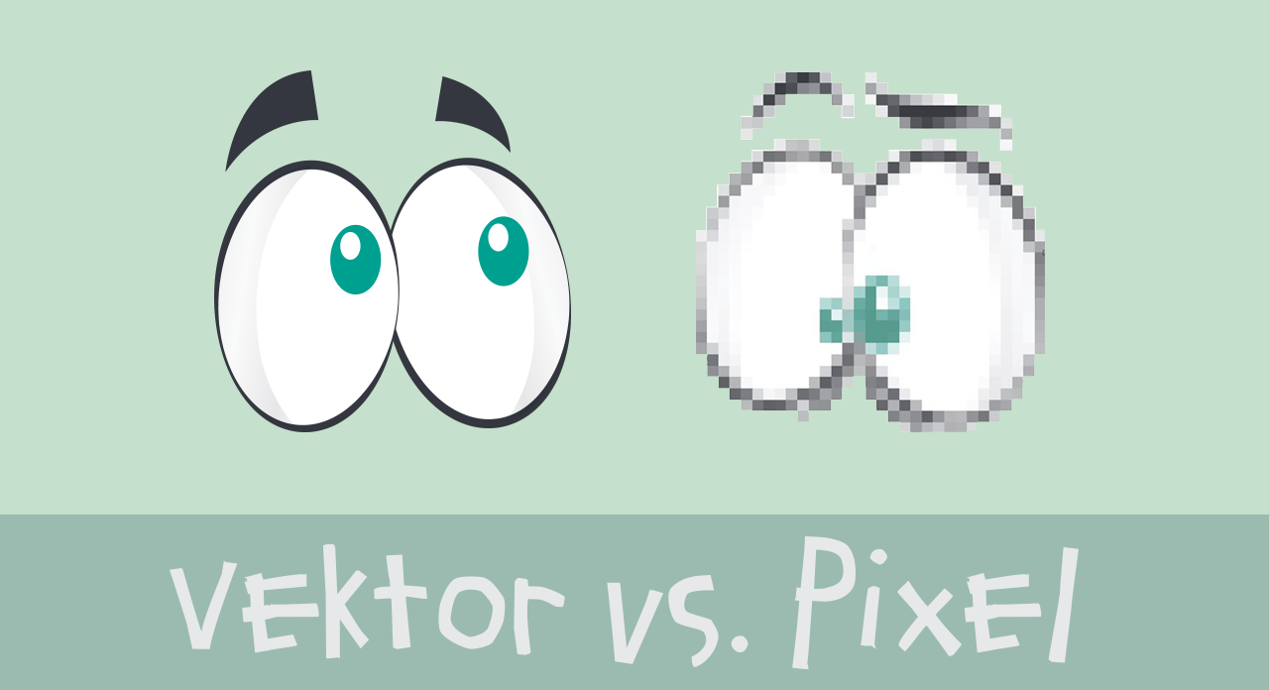
Vector vs Pixels
用數位工式計算線條位置，圖形，大小和顔色
放大縮小不影響圖片清晰度
機器可以根據數位工式進行切割或雕刻
將圖片分成數格
每一格用一個顔色表示
圖片放大過多會影響清晰度
機器無法根據每個像數格進行指示
注意，如果使用的軟件同時支援Vector和像素處理，請確保所有像素經軟件改為Vector線條

Slide 8
可處理Vector圖像的CAD/CAM軟件

Slide 9

Inkscape
可以在網上下載的入門級圖像和文字處理軟件
好處
免費
容易處理簡單圖像
官方網站提供基本教學
壞處
尋找工具困難(需要用複雜的快捷鍵)
難處理效複雜的圖像
不容易找其他教學途徑
Inkscape
https://inkscape.org/release/0.92.3/

Slide 10

SketchUp
由Google研發的軟件，可以在網上下載的。是入門級到專業級都適合的3D和2D圖像繪畫工具
好處
有提供免費版和Pro版
可以連同Google其他service 使用(如 Google Map)
擁有SketchUp獨有的library下載其他用家畫的圖像
壞處
在軟件難分辨方向和角度
一部份工能只有Pro版能用
免費版要在網上使用
SketchUp
https://www.sketchup.com

Slide 11

Rhinoceros
工業級軟件，適用於3D和2D畫圖，在不同業界廣泛應用
好處
可同時用於3D Print和Laser Cut
工能和選擇效多
有很多第三方軟件支援(plug-in)
壞處
和其他軟件運作方式不同
初期使用離度高
不是免費
https://www.rhino3d.com

Slide 12

AutoCAD
好處
檔案可以和其他AutoDesk産品共用
有第三方軟件支援(plug-in)
有官方課程學習使用軟件
壞處
軟件要收費(貴)
未必適合新手
AutoCAD
Auto Desk其下產品，專為CAD CAM工藝而研發。工業級軟件，業界廣泛應用，Auto CAD已有多年歷史，是業界最受歡迎的軟件之一
政府支資助的AutoCAD課程
https://www.autodesk.com/education/free-software/autocad

Slide 13

illustrator
好處
可以處理所有平面圖像
可以用於不同類型的工藝/設計
有多個平台教學
檔案轉到其他軟件作後其處理
可以和其他Adobe軟件共用
壞處
需要一般時間學習使用
軟件要收費
Adobe illustrator
Adobe旗下其中一個軟件，坊間Laser Cut服務一般只接受客人提供 illustrator的檔案。也是印刷，平面設計等的專業級軟件
https://www.adobe.com/hk_en/

Slide 14

RDWorks
用於連接鐳射雕刻機和電腦檔案的橋樑的CAM軟件。沒有這個軟件，圖像不能在機器切割。
好處
免費
可以在軟件設定激光功率和速度
可以處理簡單畫圖
壞處
只能處理最簡單的圖像處理
軟件有機會有bugs
http://www.thunderlaser.com/laser-download

Slide 15
像素轉化做Vector例子
以Adobe illustrator做例子
其他軟件做法和Adobe illustrator分別不大

Slide 16
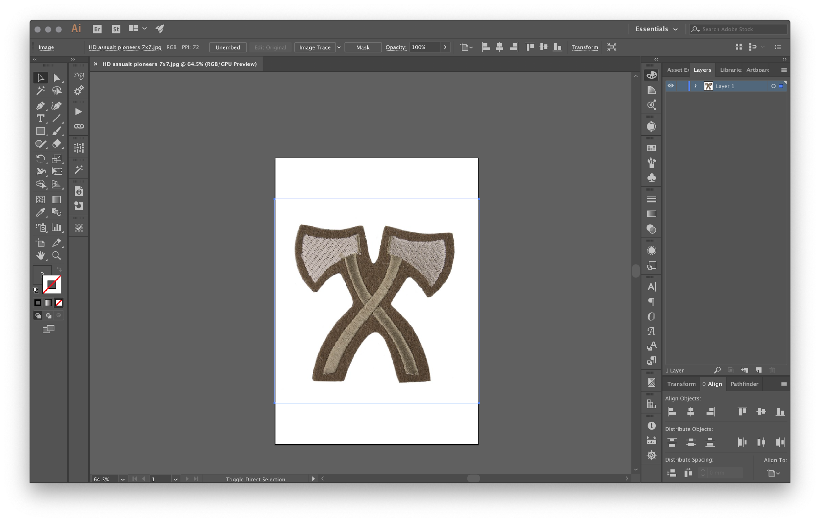
原先檔案為.jpg（像素格式)，
右面image trace鍵和旁邊的小箭嘴有不同轉化成vector的選擇
留意檔案為RGB格式

Slide 17
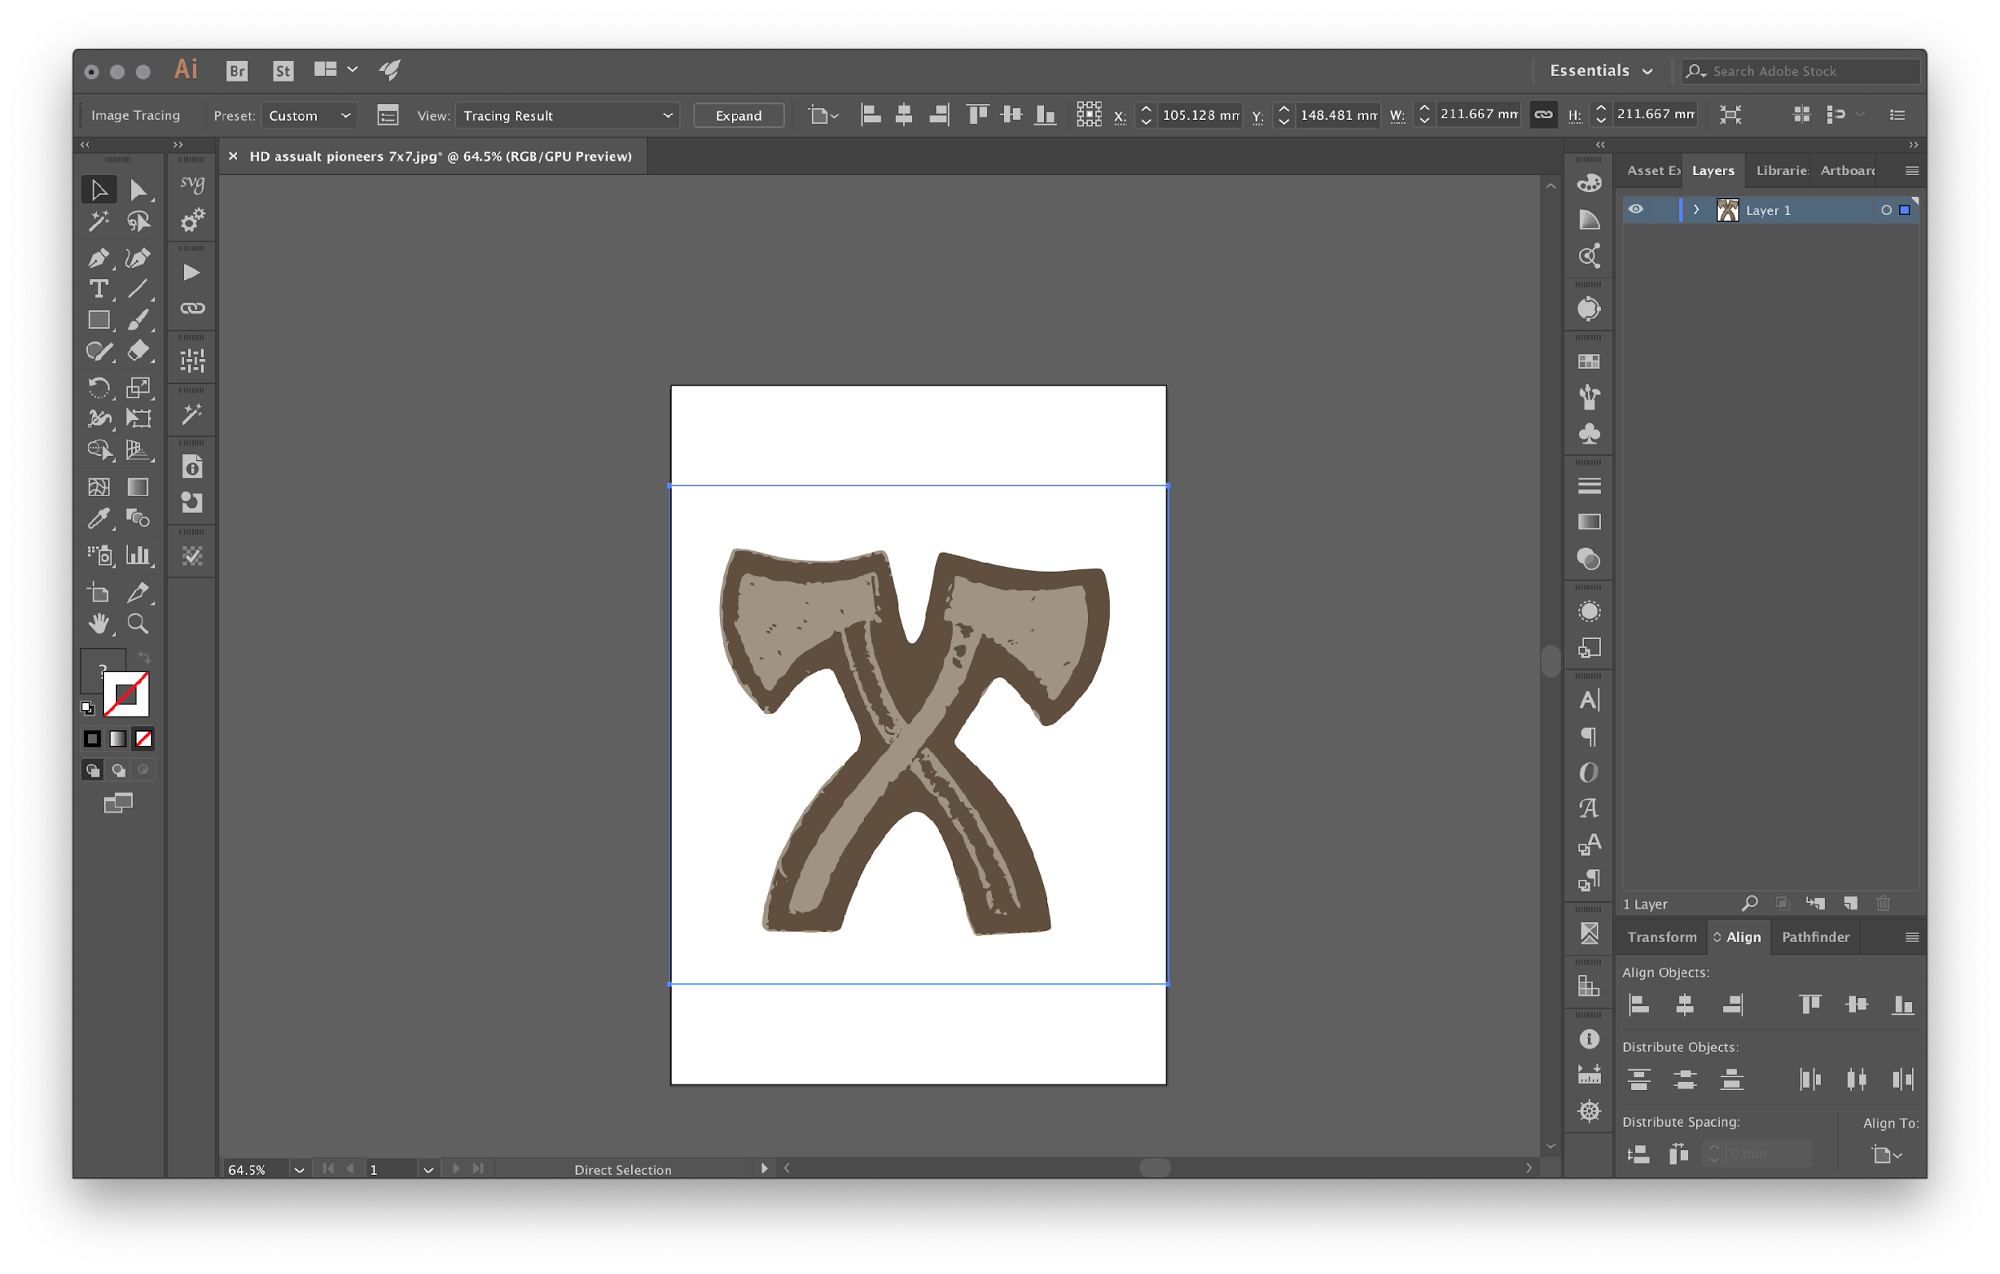
右面image trace鍵和旁邊的小箭嘴有不同轉化成vector的選擇
按下其中一個選擇後在 Preset傍的icon可以做調整
完成後按Expand

Slide 18
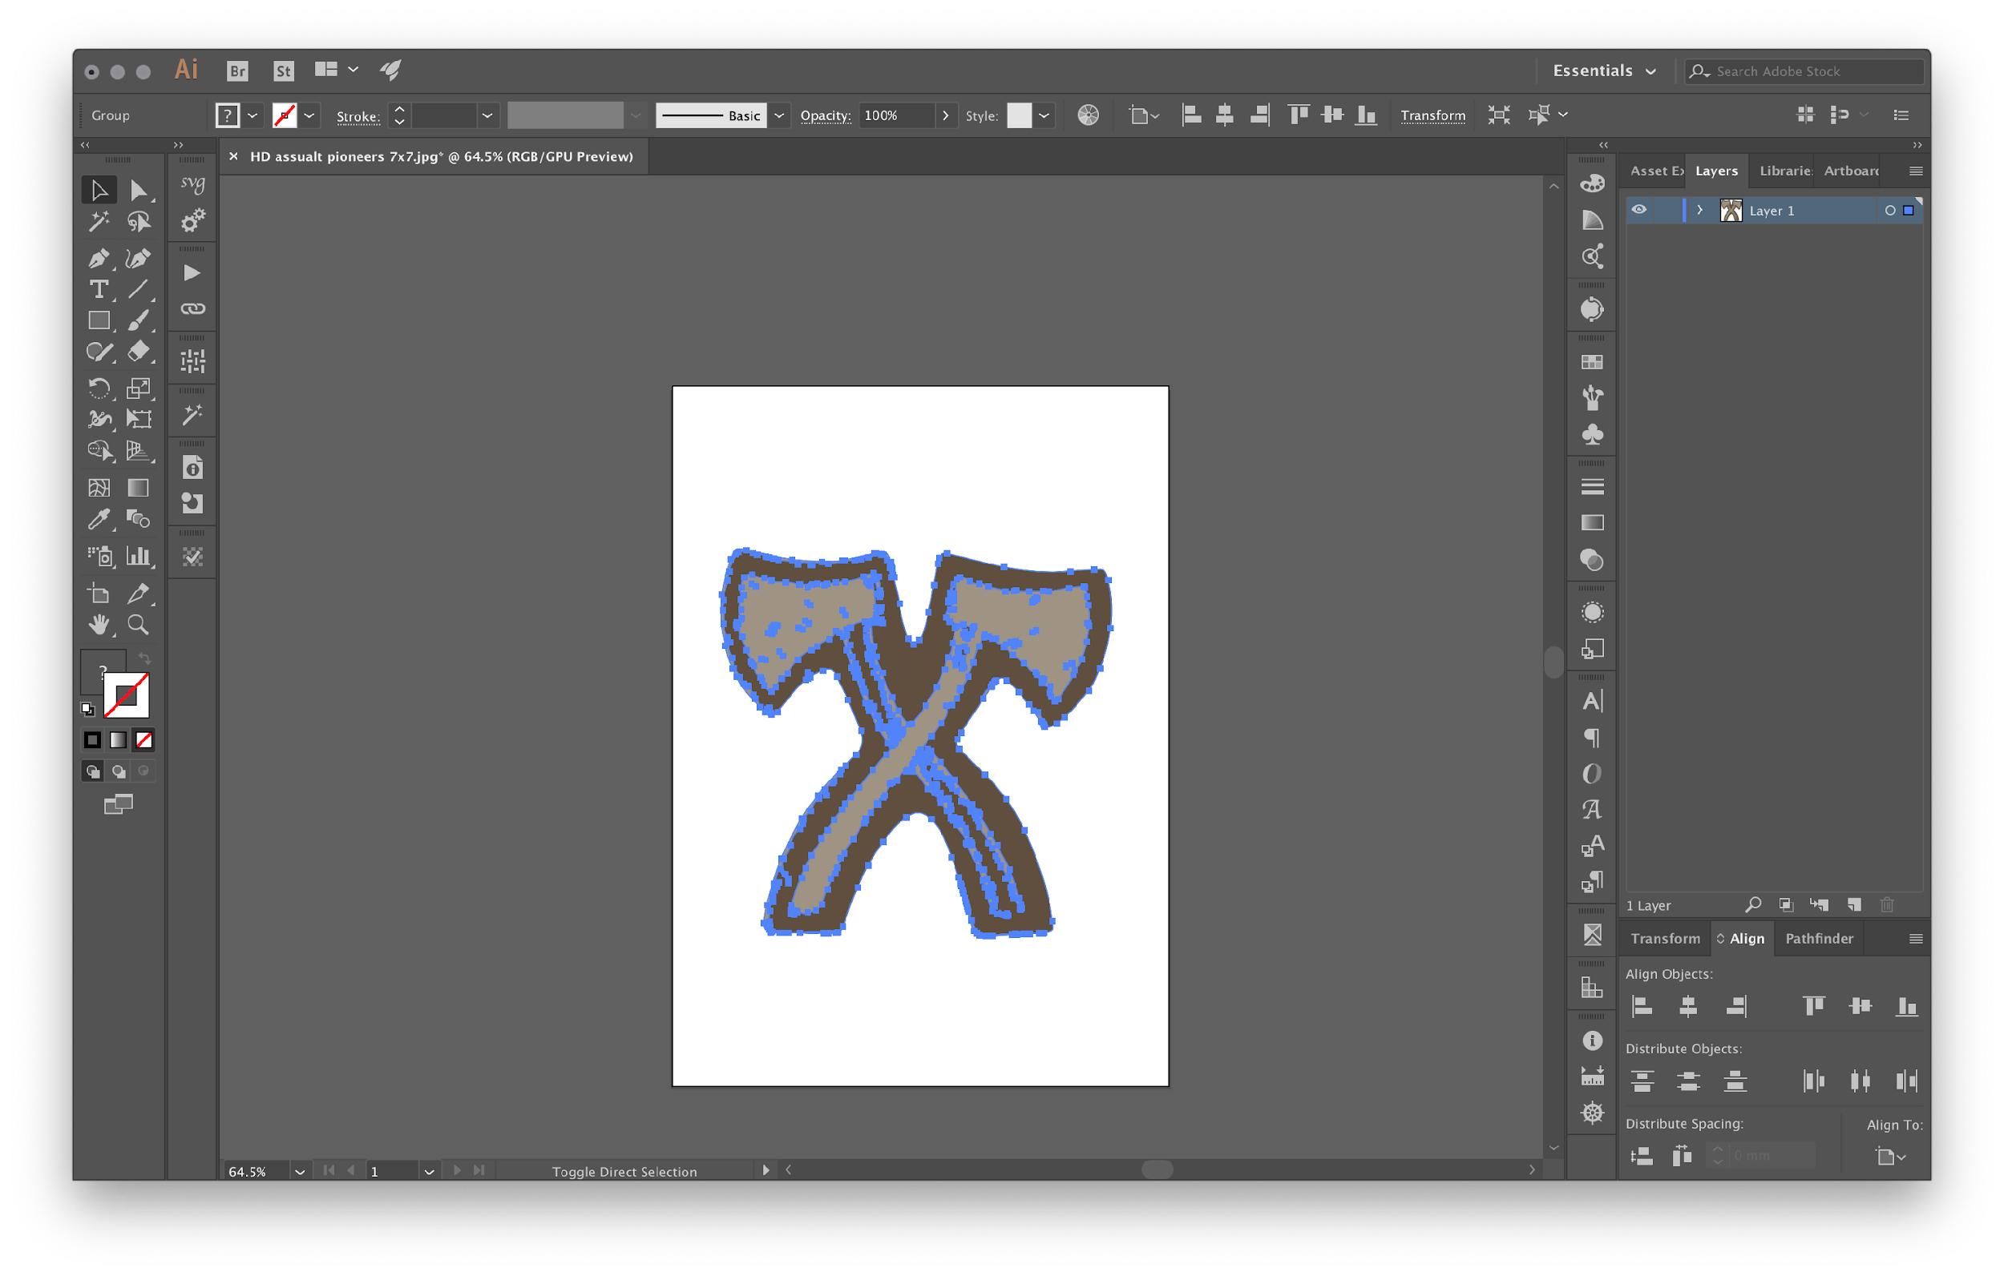
完成

Slide 19
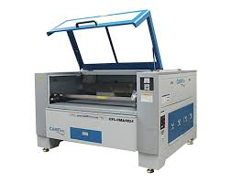
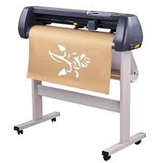
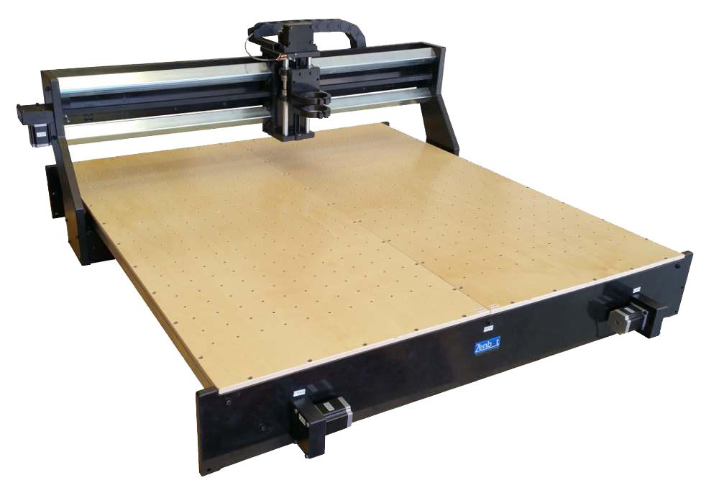
Laser Cutter
Vector
Vector圖像除可以用在雷射切割之外
還可以用在其他機器，例如
Plotting Machine和 CNC Router
所以，能處理Vector圖像對於其他工藝也有得大幫助
選擇良好的軟件也很重要
Plotting Machine
CNC Routing

Slide 20
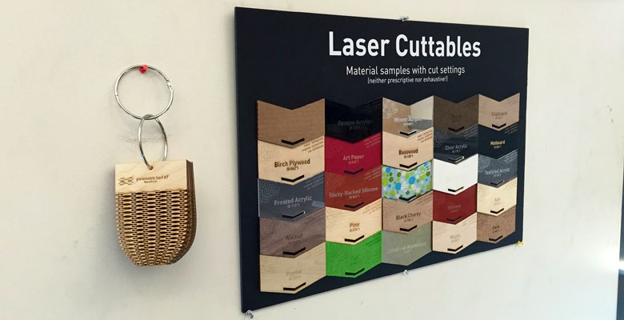
適用物料
切割類
適用物料包括，但不限於：
各類木材
塑膠
布料/皮革
紙類
雕刻類
適用物料包括，但不限於：
陶瓷
玻璃
石
輕金屬
*適用於切割的物料同時可以雕刻，但可以雕刻的物料不一定可以切割

Slide 21
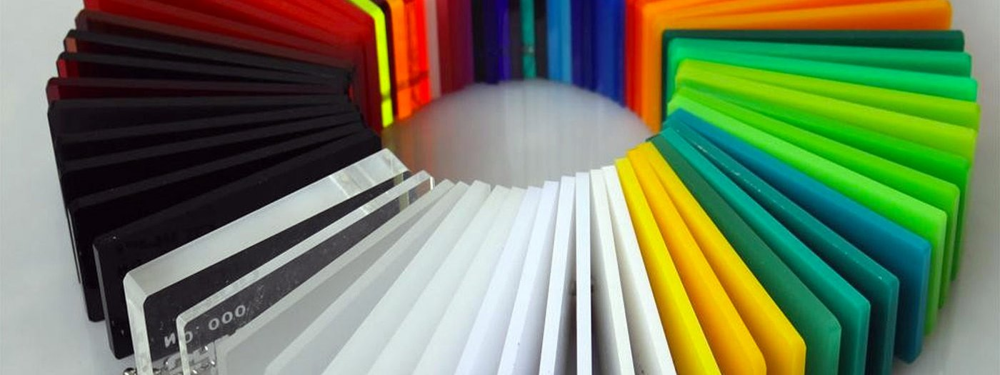
塑膠( Acrylic)
好處
顏色選擇多
可選擇多種厚度和尺寸
成品不需在切割後加工
不受潮濕或其他天氣影響
壞處
需要特定膠水將兩塊塑膠貼合
雕刻後，雕刻位置會留有白色粉末
價錢效其他物料高

Slide 22
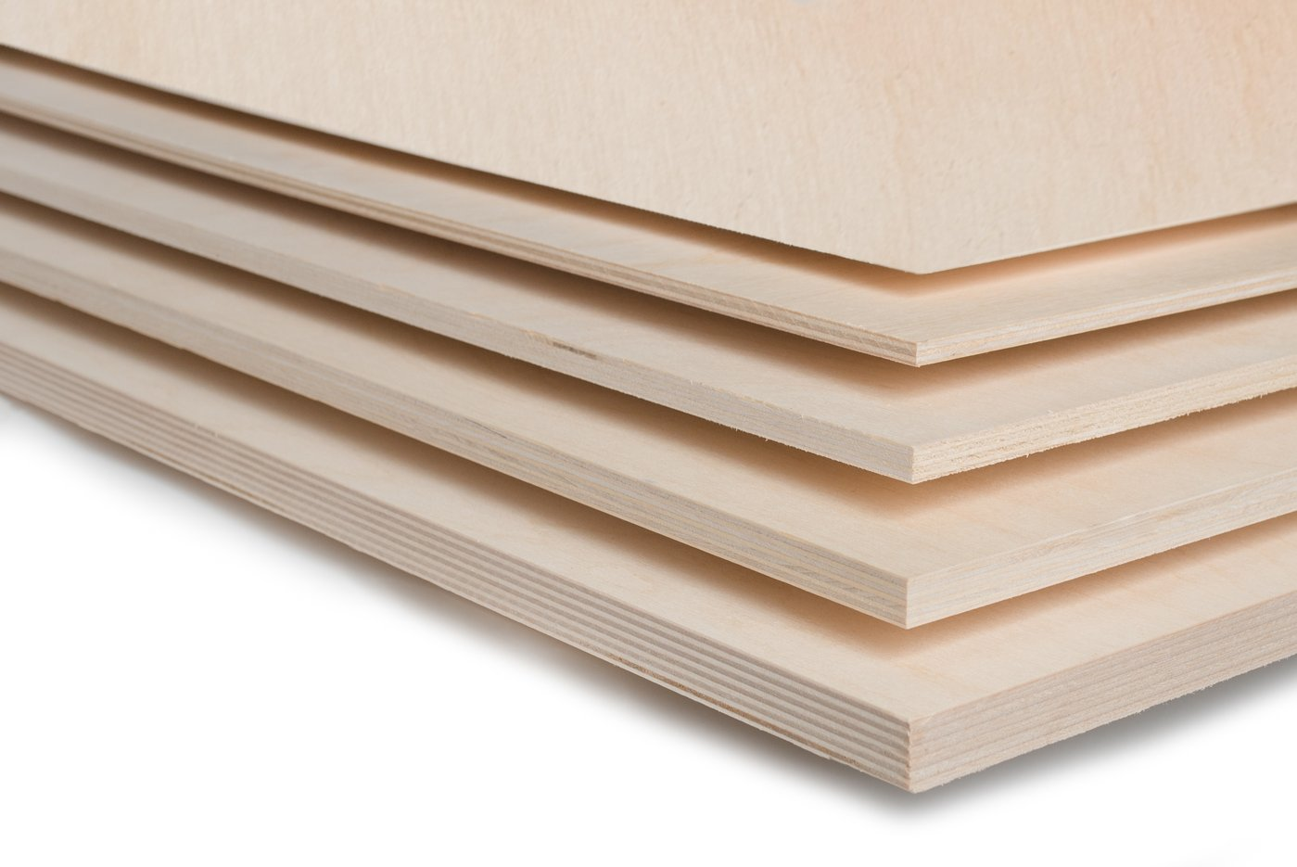
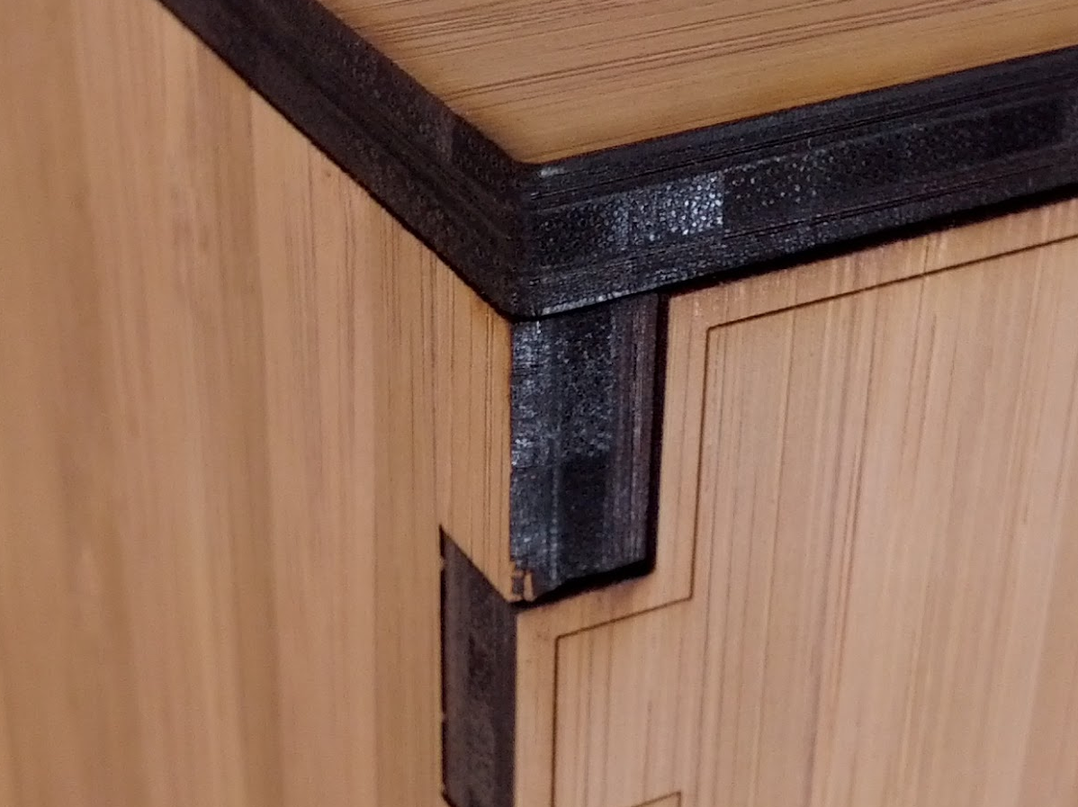
木材
好處
價錢合理
可選擇多種厚度和尺寸
木材款式選擇多
容易加工處理
壞處
受潮濕或其他天氣影響
切割時會釋放大量煙
切割邊會留有燒焦marks

Slide 23
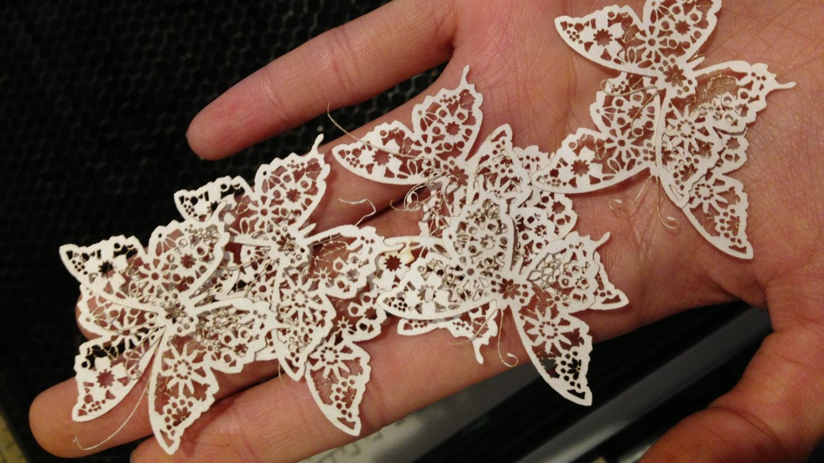
布料/皮革和紙類
好處
價錢低
容易買
壞處
功率難控制
受物料承托力限制
切割邊會留有燒焦marks

Slide 24
關於物料的注意事項
物料彎曲，儲存不當會另成品效果變差或尺寸有誤差
物料厚度要平均，否則有些地方不能完全切出或熱刀太太另燒傷材料
切割亞加力膠片時先將面頭的紙斯走避免燭火
留意物料尺寸，不要大過機器工作床的大小
機器處理反光物料時避免雷射反射到眼睛

Slide 25
參考資料

Slide 26
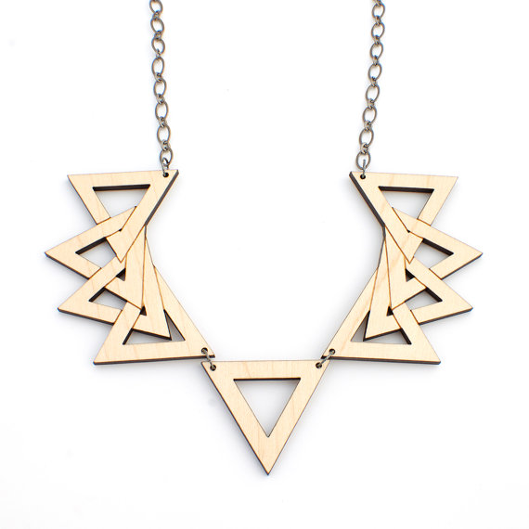
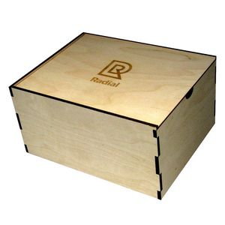
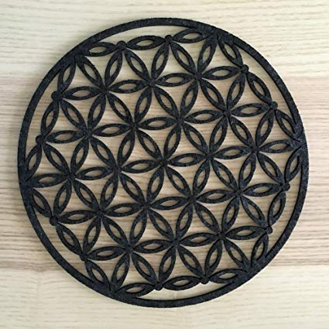
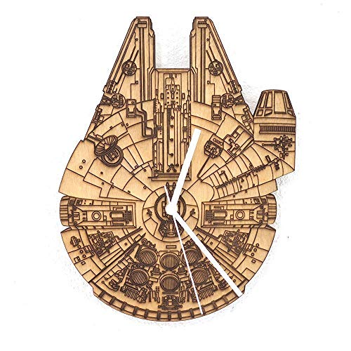
初階

Slide 27
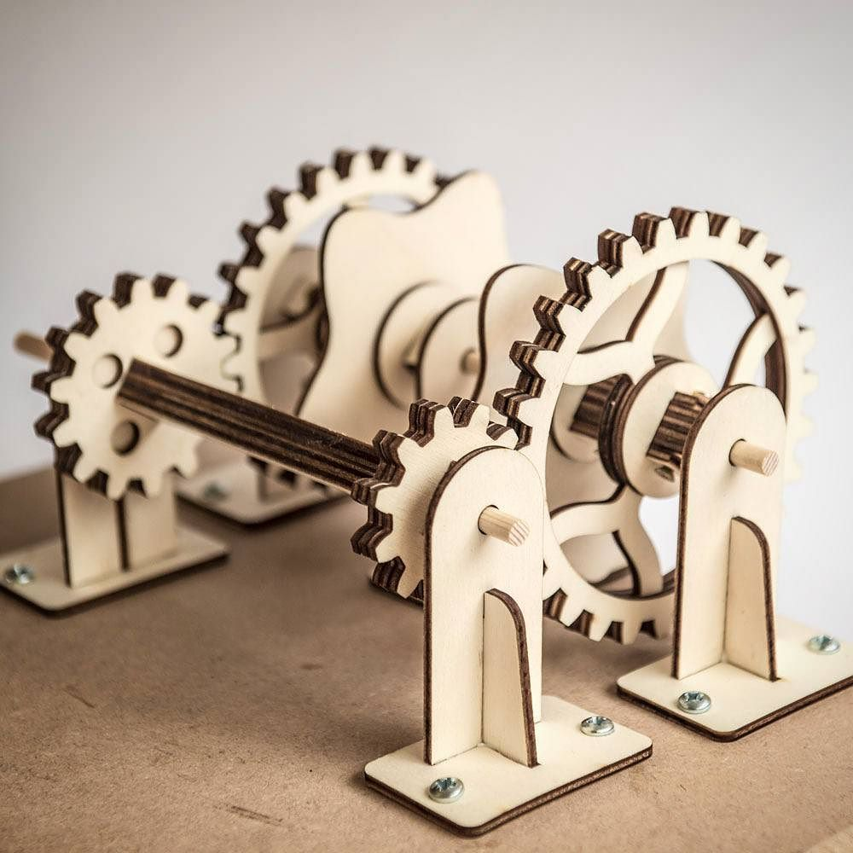
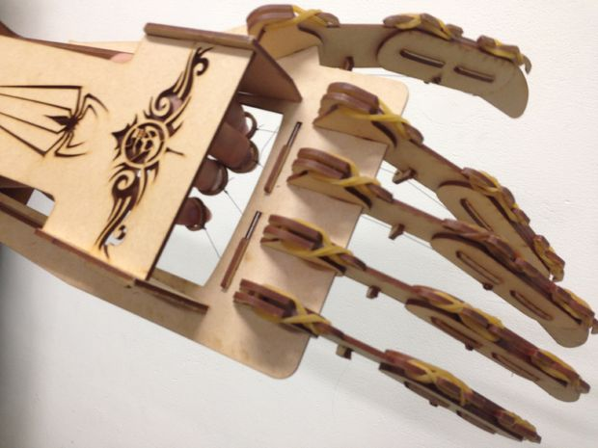
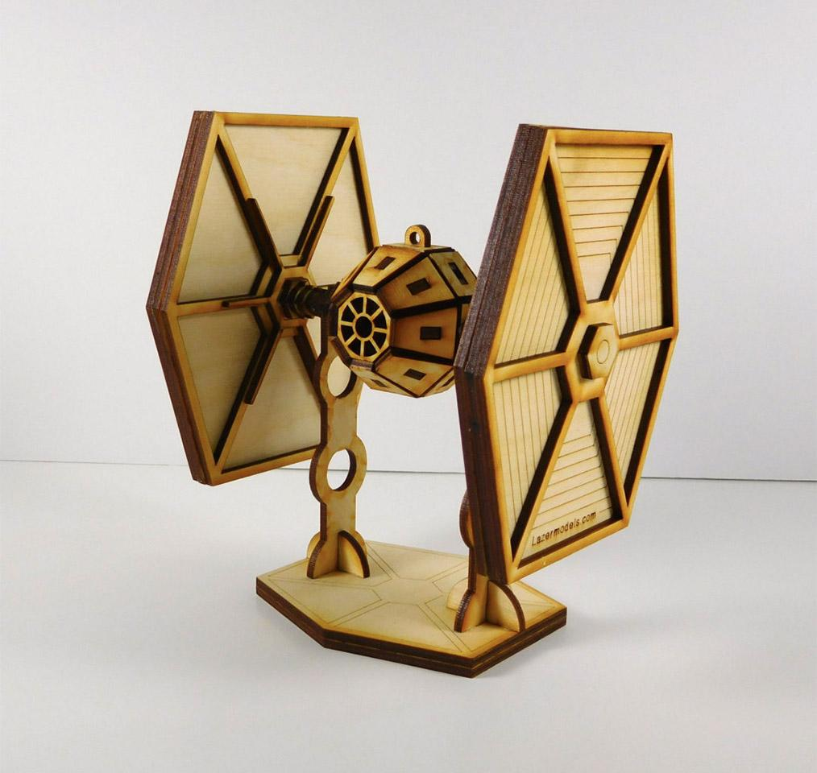
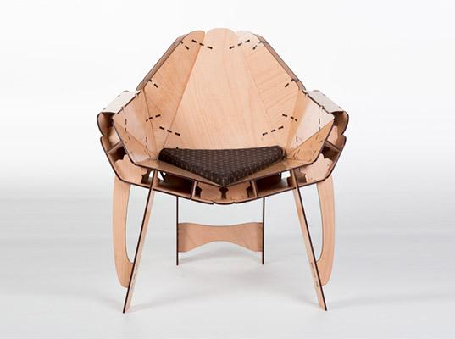
進階

Slide 28
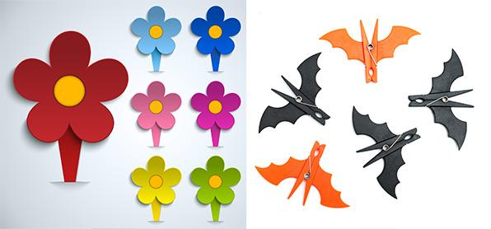


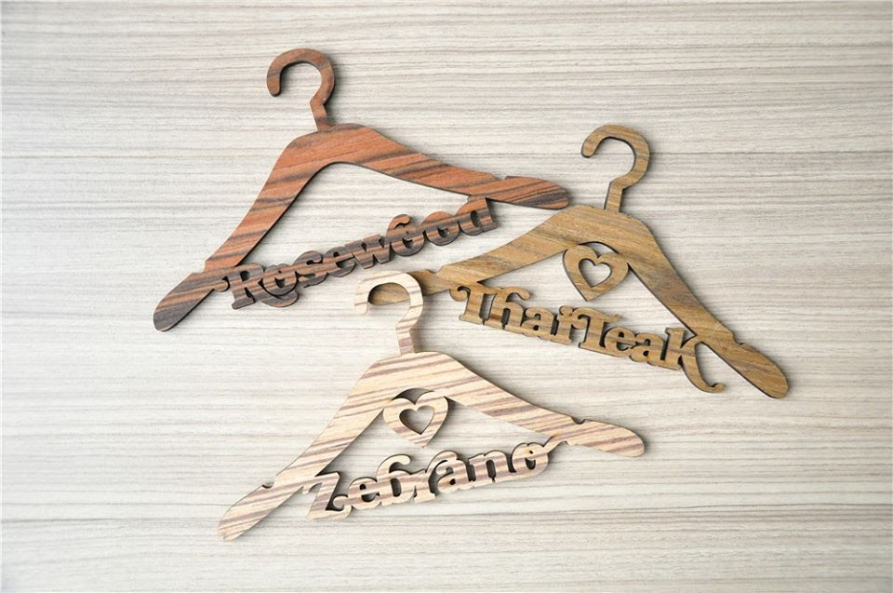
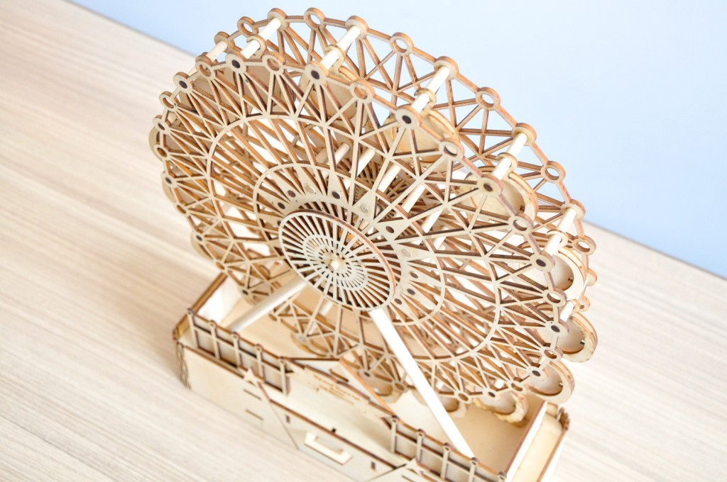
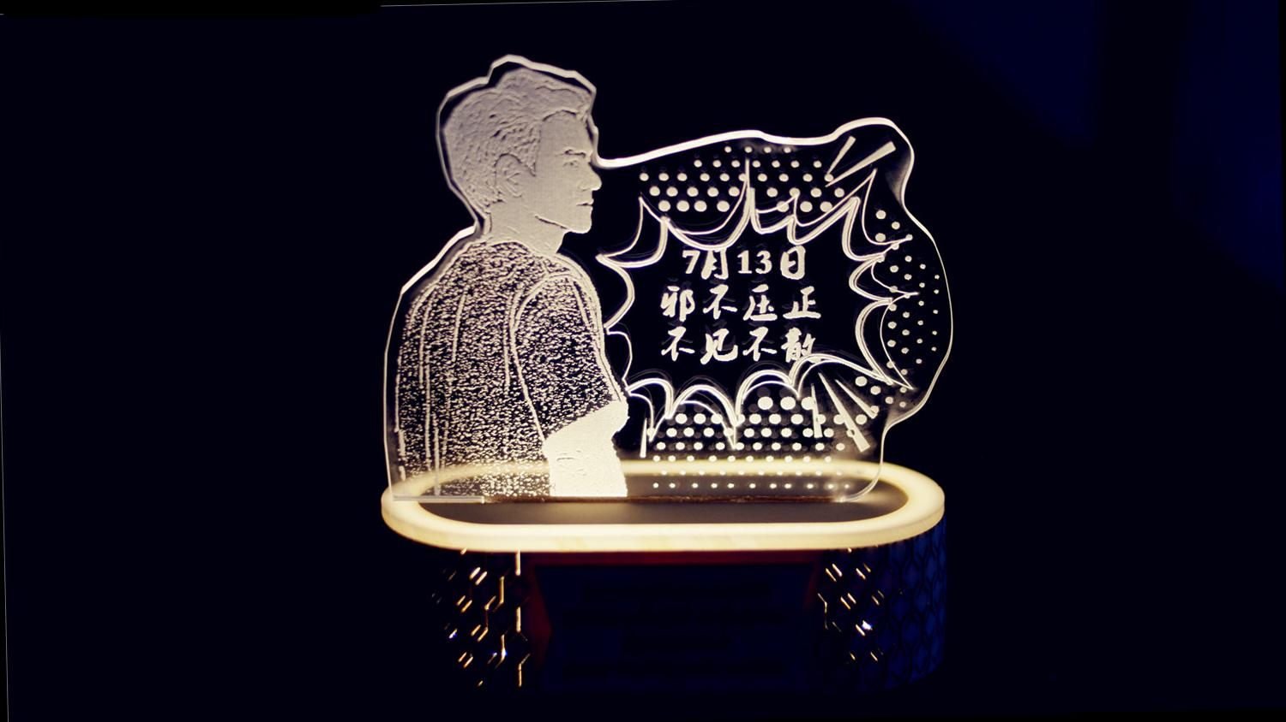
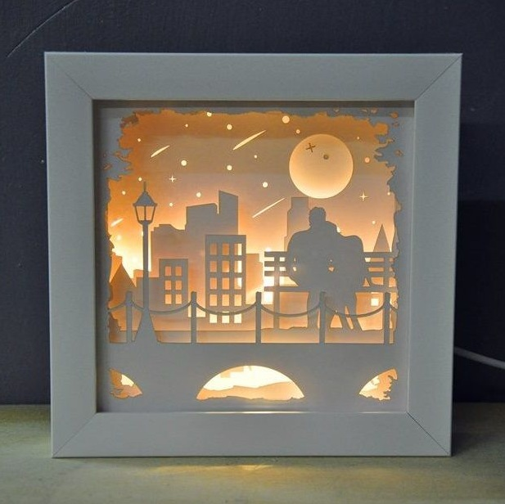
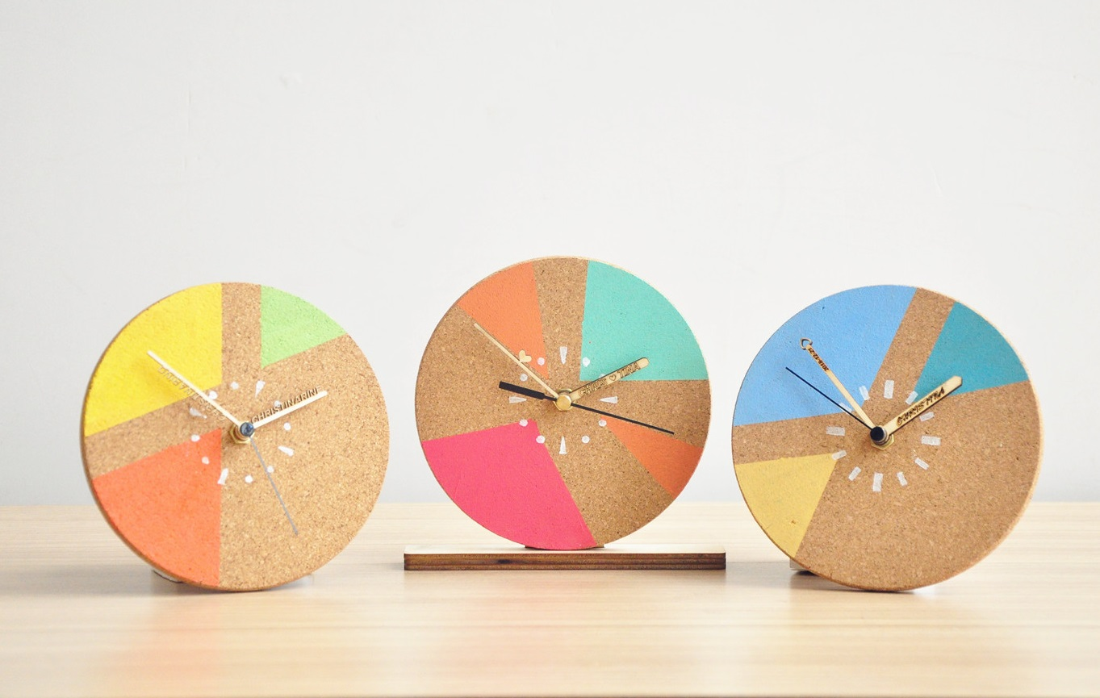
坊間課程/服務

Slide 29
Laser Cut X社區
案例參考

Slide 30
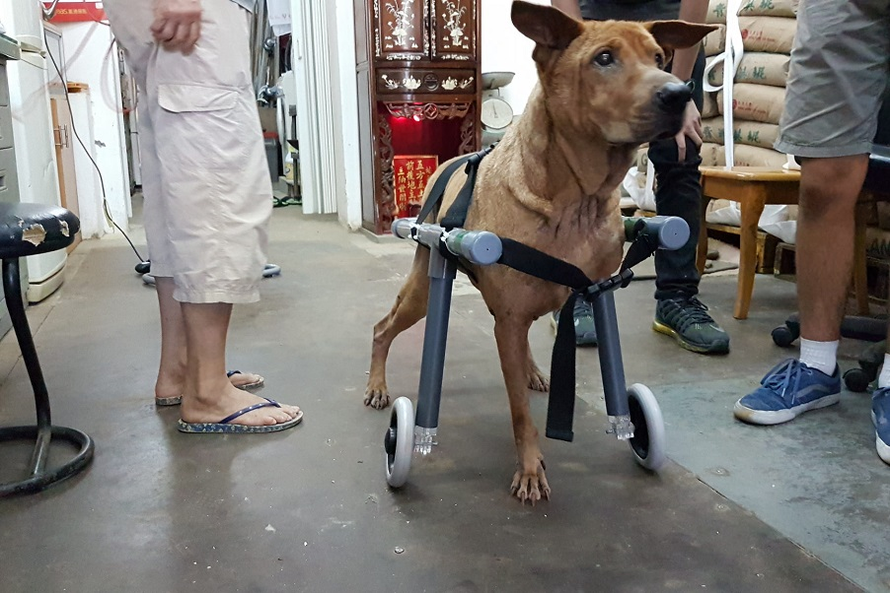
Digital Prosthetics for Animals
https://www.makerbay.org/collections/projects/products/digital-prosthetics-animal-design-thinking

Slide 31
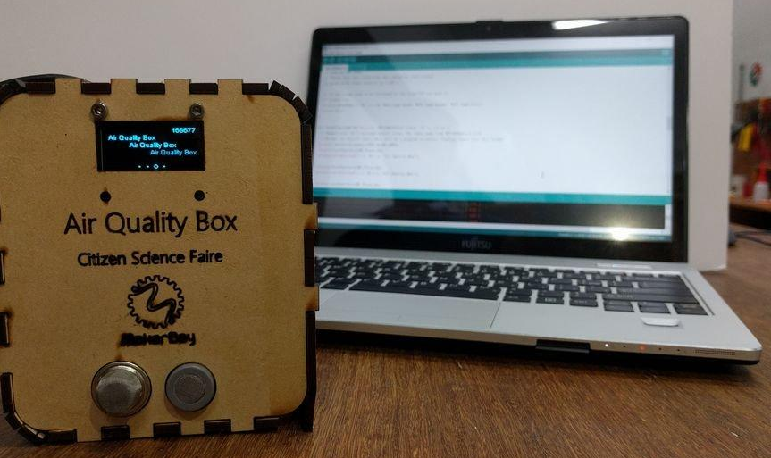
IoT Air Quality Sensor
https://www.instructables.com/id/IoT-Air-Quality-Sensor/

Slide 32
Youtube上關於Laser Cut的
教學/示範/用家意見

Slide 33
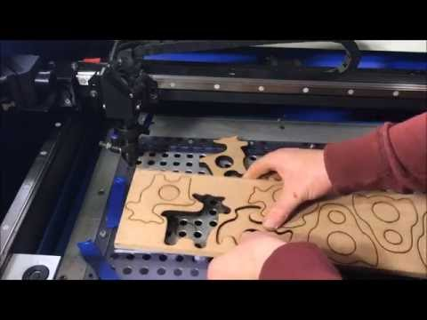
Youtube
How to cut through double thickness
Notes:
https://www.youtube.com/watch?v=DQXuzTTf2QE

Slide 34
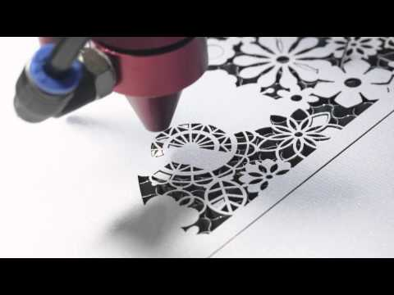
Youtube
100 Watt Laser Cutter Makes Paper Wedding Invitation
Notes:
https://www.youtube.com/watch?v=HcKmpIj6n1s

Slide 35
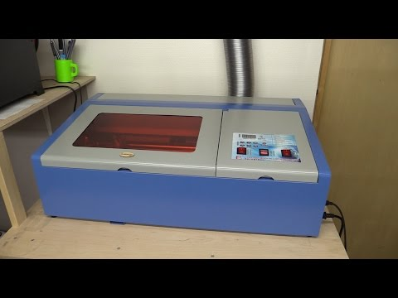
Youtube
Chinese Laser Cutter: Review, Setup, Use - EC-Projects
Notes:
https://www.youtube.com/watch?v=KhhOHUe_b6o

Slide 36
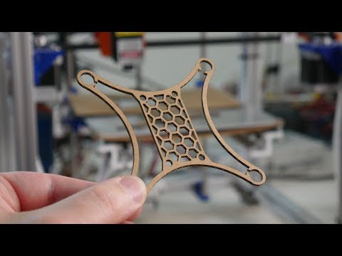
Youtube
Laser Cutting with Fusion 360
Notes:
https://www.youtube.com/watch?v=2MfYN7sUF7w

Slide 37
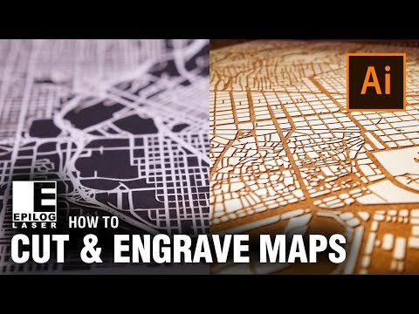
Youtube
Laser Cutting with adobe Illustrator
Notes:
https://www.youtube.com/watch?v=vt2qn2atWCo

Slide 38
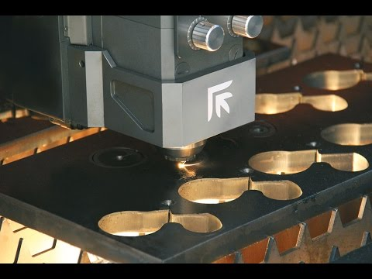
Youtube
Laser Cutting with metal
Notes:
https://www.youtube.com/watch?v=pMSyGOoesfM

Slide 39
instructables.com
教學連結
Tools and Materials for Laser Cutting
https://www.instructables.com/lesson/Tools-and-Materials-for-Laser-Cutting/
Tissue-Box
https://www.instructables.com/lesson/Tissue-Box-Cover-From-Web-App/
Prepping-and-Laser-Cutting
https://www.instructables.com/lesson/Prepping-and-Laser-Cutting/
2D-Puzzle
https://www.instructables.com/lesson/2D-Puzzle/

Slide 40
Adam Savage’s Tested
美國maker Youtube Channel

Slide 41

Testing a Laser-Cut Mini Boat!
Notes:
https://www.youtube.com/watch?v=xj6XRUj81Zw

Slide 42
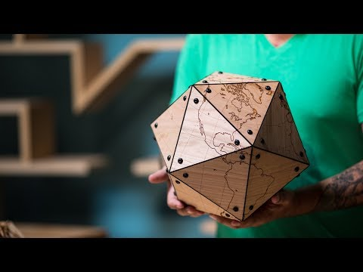
Making a Large Laser-Cut Dymaxion Globe!
Notes:
https://www.youtube.com/watch?v=Fef_lS6nm70

Slide 43
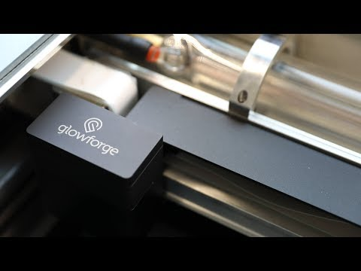
Glowforge Laser Cutter Review
Notes:
https://www.youtube.com/watch?v=3317w0_HuX4

Slide 44
共用Laser Cut Template下戴連結
https://3axis.co/free-vectors/laser+cut+toys+templates
https://grabcad.com/library/tag/lasercut?page=1&time=all_time&sort=recent&query=laser%20cut
https://www.thingiverse.com/search?q=laser+cut

